Slide 1
Přírodopis 9.A (3.4 -9.5) Půda
Z učebnice přírodopisu přečtěte stranu 76 - 77 . Udělejte si výpisky z přiložené prezentace: Půda
Práce na jeden týden. Písemně do sešitu odpovězte na otázku č.1 strana č.79. Půda.pptx

Slide 2
Půda
Ing.L.Johnová
ZŠ Lom

Slide 3
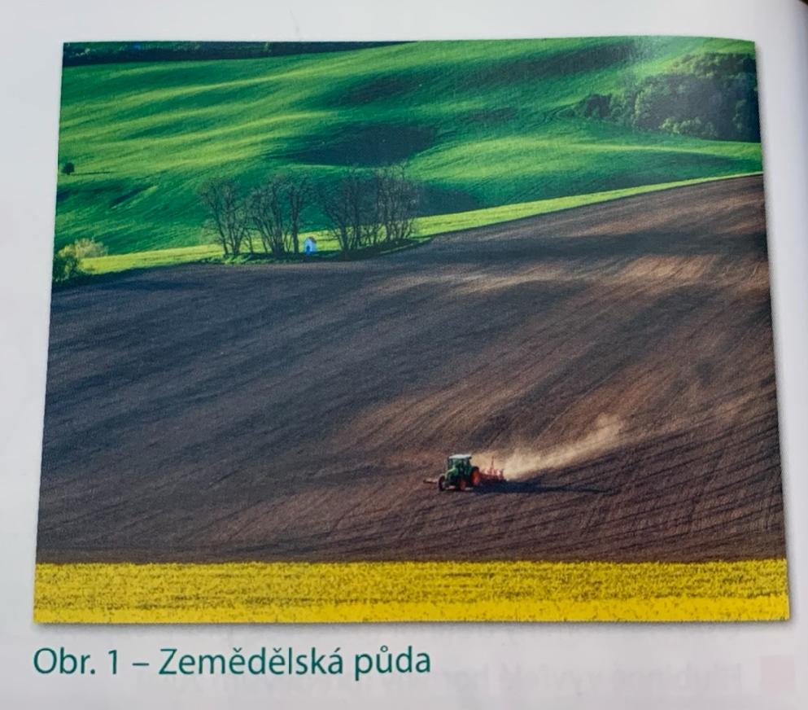
Půda
Půda tvoří nejsvrchnější část litosféry pedosféra.
Vzniká působením – půdotvorných činitelů.
Půdu tvoří složka neživá, ale i složka živá.
Nejdůležitější( pro člověka) je úrodnost půdy,
která závisí na množství vody , vzduchu, živin v půdě.
Pedologie se zabývá studiem půdy.

Slide 4
Vznik půdy
Tři stádia:
1. zvětrávání matečné horniny
2. vznik půdotvorného substrátu (bez organických částic)
3. vznik půdy (půdotvorní činitelé)

Slide 5
Půdotvorní činitelé
Matečná hornina
– na matečné hornině je závislé chemické složení půdy, obsah chemických prvků (minerály), jsou důležité jako zásobárna živin pro rostliny – vliv na barvu půdy, zrnitost,
- schopnost zadržovat vodu, přijímat vzduch, živiny
půdy vzniklé na žulách – pH kyselé – méně živin
na vápencích – pH zásadité – dostatek živin
pískovce – málo živin

Slide 6
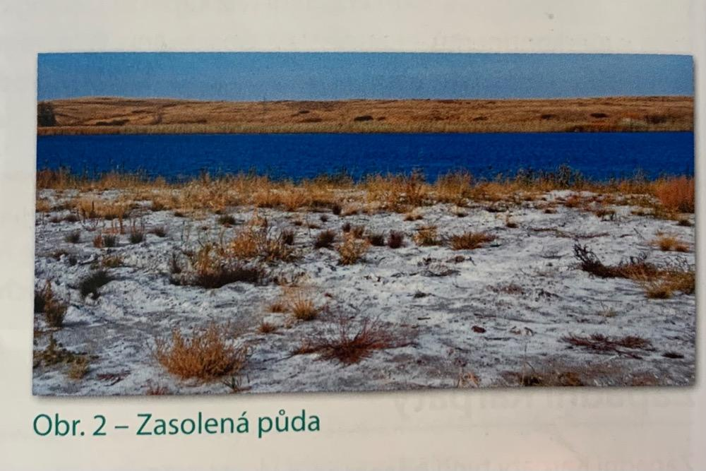
Půdotvorní činitelé
Podnebí
1. teplota – v teplém prostředí – rychlejší chemické procesy
2. množství vody – zavodnění půdy, vlhkost, rozpouštění
minerálů
3. výpar a srážky – vzlínání (minerály jsou pod povrchem)
- více srážek (minerály dole)

Slide 7
Půdotvorní činitelé
Členitost terénu
Nadmořská výška – čím je vyšší nadmořská výška, tím je nižší teplota – množství srážek stoupá
Orientace svahů -

Slide 8
Půdotvorní činitelé
Voda a vzduch
Úrodnost a vlastnosti půdy závisejí i na množství půdního vzduchu a půdní vody.
Čím je vyšší hladina podzemní vody, tím bývají půdy podmáčenější –
Obsahují více půdní vody a méně půdního vzduchu – kořeny rostlin v podmáčené půdě nemohou dýchat

Slide 9
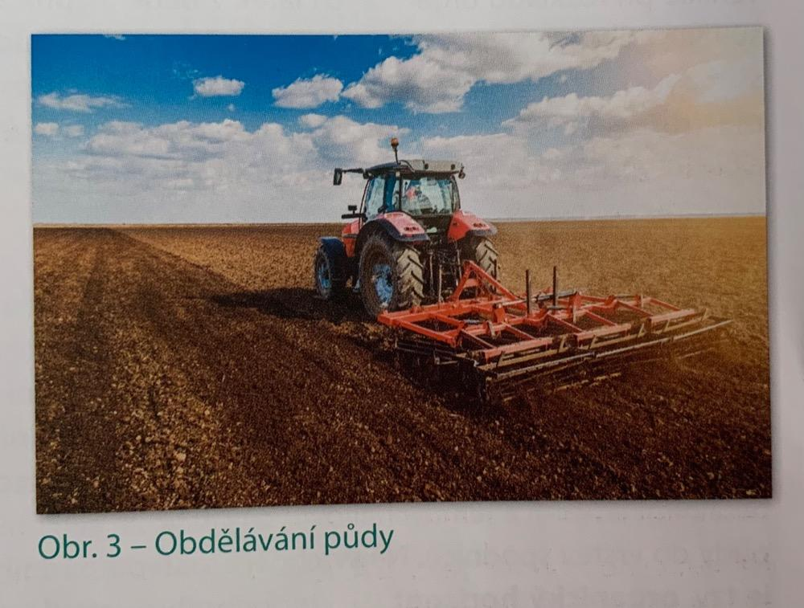
Půdotvorní činitelé
Organismy a člověk
rozklad odumřelé organické hmoty v humus - čím více humusu v půdě, je úrodnější
člověk ovlivňuje činností – obdělává, hnojí, odlesňuje krajinu, na půdě buduje stavby a pod…

Slide 10
Vlastnosti půdy

